Slide 1
Implementação Orientada a Objetos – Aula 06
Agregação de objetos
Prof. Danielle Martin
Universidade de Mogi das Cruzes
2017-01

Slide 2


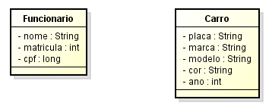
Associação entre Classes
Em um único sistema, podemos modelar diferentes classes de negócio. Exemplo:

Slide 3
Associação entre Classes
Como podemos representar quais objetos dessas classes se relacionam entre si?
?
Placa: ABC-8245
Marca: Honda
Modelo: Fit
Cor: Prata
Ano: 2012
Nome:João
Matricula: 5984
CPF: 2833451234

Slide 4
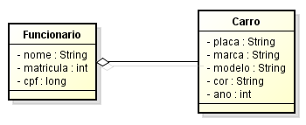
Associação entre Classes
Para isso, criamos uma associação entre as duas classes, chamada Agregação.

Slide 5
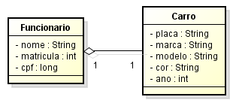

Agregação
A agregação representa um relacionamento parte/todo entre duas classes.
Um objeto da classe “todo” pode se agregar a um ou a mais de um objetos da classe “parte”.
Um funcionário tem apenas um carro
Um time tem muitos atletas
(mínimo 1, máximo muitos)

Slide 6
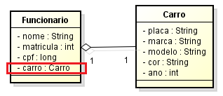

Implementando uma Agregação
Para implementar uma agregação, devemos acrescentar um atributo da classe a ser agregada na classe que contém o identificador da agregação.
A quantidade de objetos agregados irá determinar se o atributo será um objeto ou uma coleção de objetos.
Ex:
A classe Funcionário contém um atributo do tipo Carro, como resultado da agregação.
A classe time contém um atributo do tipo array de Atleta, como resultado da agregação.

Slide 7
Funcionario.java e Carro.java
public class Funcionario {
private String nome;
private int matricula;
private Carro carro;
public String getNome() {
return nome;
}
public void setNome(String nome) {
this.nome = nome;
}
public int getMatricula() {
return matricula;
}
public void setMatricula(int matricula) {
this.matricula = matricula;
}
public Carro getCarro() {
return carro;
}
public void setCarro(Carro carro) {
this.carro = carro;
}
}
public class Carro {
private String placa;
private String modelo;
private int ano;
public String getPlaca() {
return placa;
}
public void setPlaca(String placa) {
this.placa = placa;
}
public String getModelo() {
return modelo;
}
public void setModelo(String modelo) {
this.modelo = modelo;
}
public int getAno() {
return ano;
}
public void setAno(int ano) {
this.ano = ano;
}
}

Slide 8
AplicacaoEstacionamento.java
public class AplicacaoEstacionamento {
public static void main(String[] args) {
Funcionario novoFuncionario; //Declara objeto novoFuncionario
novoFuncionario = new Funcionario(); //Instancia objeto novoFuncionario
novoFuncionario.setMatricula(5984);
novoFuncionario.setNome("Joao");
Carro carroFuncionario; //Declara objeto carroFuncionario
carroFuncionario = new Carro(); //Instancia objeto carroFuncionario
carroFuncionario.setModelo("Honda Fit");
carroFuncionario.setPlaca("ABC-8245");
carroFuncionario.setAno(2012);
novoFuncionario.setCarro(carroFuncionario); //Agrega os objetos
AplicacaoEstacionamento.imprimeDadosFuncionario(novoFuncionario);
}
public static void imprimeDadosFuncionario(Funcionario objFuncionario) {
System.out.println("Nome: " + objFuncionario.getNome());
System.out.println("Matricula: " + objFuncionario.getMatricula());
Carro objCarro = objFuncionario.getCarro(); //Lê o objeto Carro do Funcionario
System.out.println("Placa carro: " + objCarro.getPlaca());
System.out.println("Modelo: " + objCarro.getModelo());
System.out.println("Ano: " + objCarro.getAno());
}
}

Slide 9
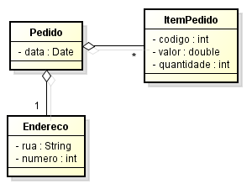
Implementando uma Agregação
Outro exemplo:

Slide 10
ItemPedido.java
public class ItemPedido {
private int codigo;
private double valor;
private int quantidade;
public int getCodigo() {
return codigo;
}
public void setCodigo(int codigo) {
this.codigo = codigo;
}
public double getValor() {
return valor;
}
public void setValor(double valor) {
this.valor = valor;
}
public int getQuantidade() {
return quantidade;
}
public void setQuantidade(int quantidade) {
this.quantidade = quantidade;
}
}

Slide 11
Endereco.java
public class Endereco {
private String rua;
private int numero;
public String getRua() {
return rua;
}
public void setRua(String rua) {
this.rua = rua;
}
public int getNumero() {
return numero;
}
public void setNumero(int numero) {
this.numero = numero;
}
}

Slide 12
Pedido.java
import java.util.Date;
public class Pedido {
private Date data;
private Endereco enderecoDeEntrega;
private ItemPedido[] itens;
public Date getData() {
return data;
}
public void setData(Date data) {
this.data = data;
}
public Endereco getEnderecoDeEntrega() {
return enderecoDeEntrega;
}
public void setEnderecoDeEntrega(Endereco enderecoDeEntrega) {
this.enderecoDeEntrega = enderecoDeEntrega;
}
public ItemPedido[] getItens() {
return itens;
}
public void setItens(ItemPedido[] itens) {
this.itens = itens;
}
}

Slide 13
AplicacaoCompra.java
import java.util.Date;
public class AplicacaoCompra {
public static void main(String[] args) {
//Cria o objeto endereco
Endereco end;
end = new Endereco();
end.setRua("Rua das flores");
end.setNumero(50);
//Cria um ItemPedido
ItemPedido objItem1 = new ItemPedido();
objItem1.setCodigo(7);
objItem1.setValor(19.0);
objItem1.setQuantidade(1);
//Cria outro ItemPedido
ItemPedido objItem2 = new ItemPedido();
objItem2.setCodigo(10);
objItem2.setValor(33.5);
objItem2.setQuantidade(5);
//Inicializa um array com ItemPedido
ItemPedido[] itens = new ItemPedido[2];
itens[0] = objItem1;
itens[1] = objItem2;
//Cria o objeto Pedido
Pedido novoPedido = new Pedido();
Date dataAtual = new Date();
novoPedido.setData(dataAtual);
//Agrega o endereco
novoPedido.setEnderecoDeEntrega(end);
//Agrega os itens
novoPedido.setItens(itens);
AplicacaoCompra.imprimePedido(novoPedido);
}
public static void imprimePedido(Pedido pedido) {
//Imprime o pedido
System.out.println("Pedido feito em: " + pedido.getData());
//Imprime o endereco
Endereco enderecoPedido = pedido.getEnderecoDeEntrega();
System.out.println("Sera entregue em: ");
System.out.print(enderecoPedido.getRua() + " ");
System.out.println(enderecoPedido.getNumero());
//Imprime todos os itens
ItemPedido[] todosOsItens = pedido.getItens();
for (int i=0; i<todosOsItens.length; i++) {
ItemPedido item = todosOsItens[i];
System.out.println("Codigo: " + item.getCodigo());
System.out.println("Valor: " + item.getValor());
System.out.println(“Qtde: " + item.getQuantidade());
}
}
}

